Slide 1
第二节 静力学公理

Slide 2
一、作用力与反作用力公理
大量实验事实证明，物体间的作用总是相互的。两个物体之间的作用力与反作用力，沿同一条直线，大小相等，方向相反，分别作用在两个物体上。

Slide 3
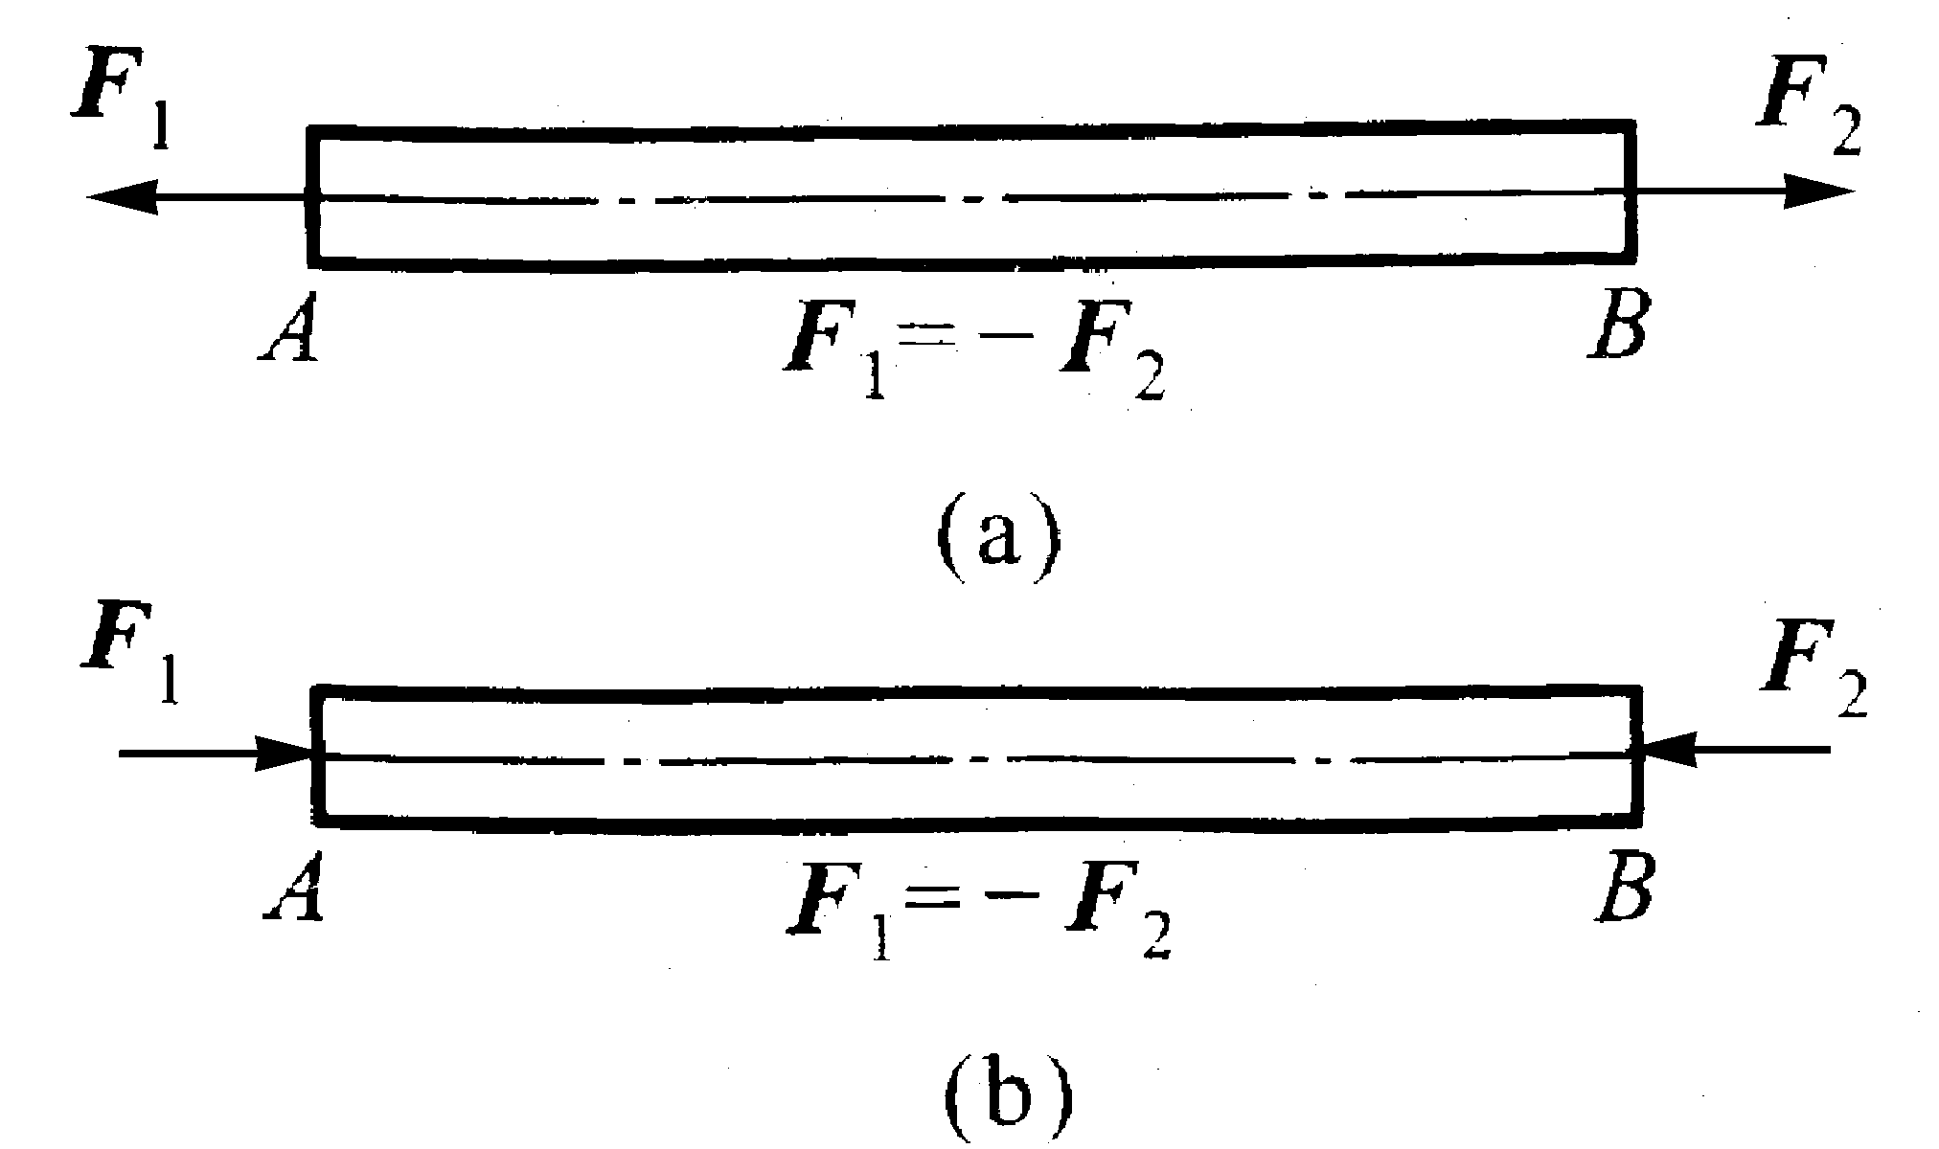
二、二力平衡公理
作用于刚体上的两个力，使刚体处于平衡状态的必要与充分条件是：这两个力大小相等，指向相反，且作用于同一直线上（即等值、反向、共线）（图1-6）。
图1-6

Slide 4
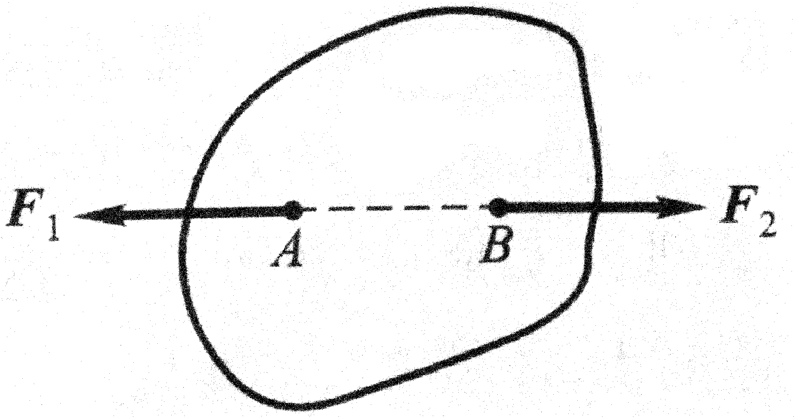
只受两个力作用而处于平衡的物体称为二力体，如图1-7所示。机械及建筑结构中的二力体常常统称为二力构件，它们的受力特点是：两个力的方向必在二力的作用点的连线上。如果二力构件是一根直杆，则称为二力杆，或称为链杆。
图1-7

Slide 5
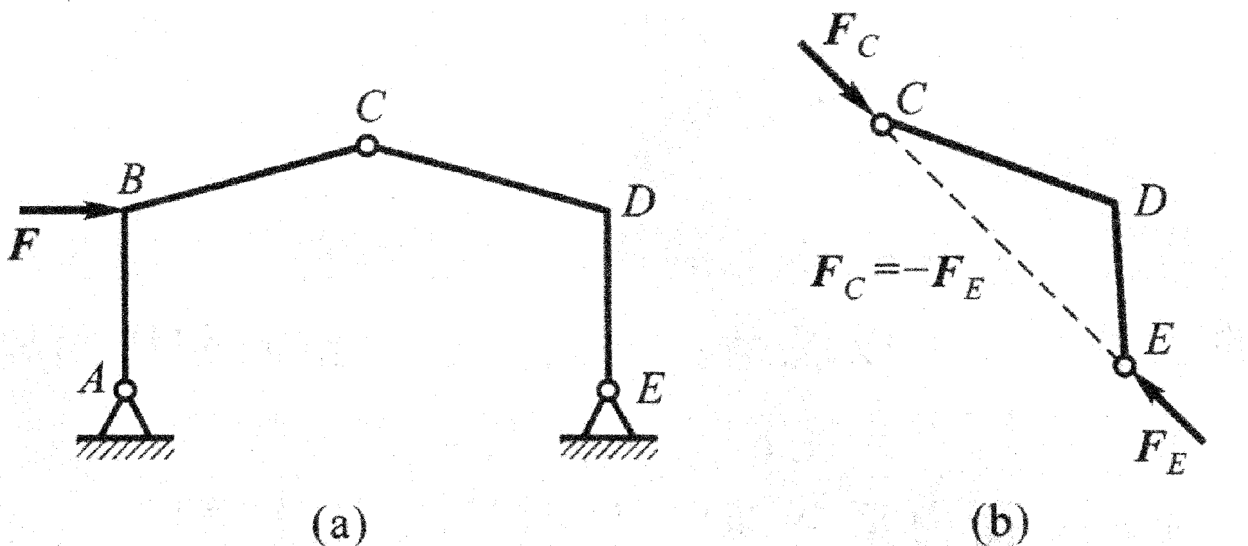
应用二力体的概念，可以很方便地判定结构中某些构件的受力方向。如图图1-8a所示三铰刚架，当不计自重时，其部分只可能通过铰Ｃ 和铰Ｅ 两点受力，是一个二力构件，故Ｃ 、Ｅ 两点处的作用力必沿ＣＥ 连线的方向，如图图1-8b所示。
图1-8

Slide 6
三、平衡力系公理
在作用于刚体上的已知力系中，加上或减去任一平衡力系，并不改变原力系对刚体的效应。这是因为平衡力系对刚体作用的总效应等于零，它不会改变刚体的平衡或运动的状态。这个公理常被用来简化某一已知力系。
应用这个公理可以导出作用于刚体上的力的如下一个重要性质。图1-9
力的可传性原理：作用于刚体上的力，可沿其作用线任意移动而不改变它对刚体的作用外效应。例如，图1-9中在车后点加一水平力推车，如在车前点加一水平力拉车，对于车的运动效应而言，其效果是一样的。
图1-9

Slide 7
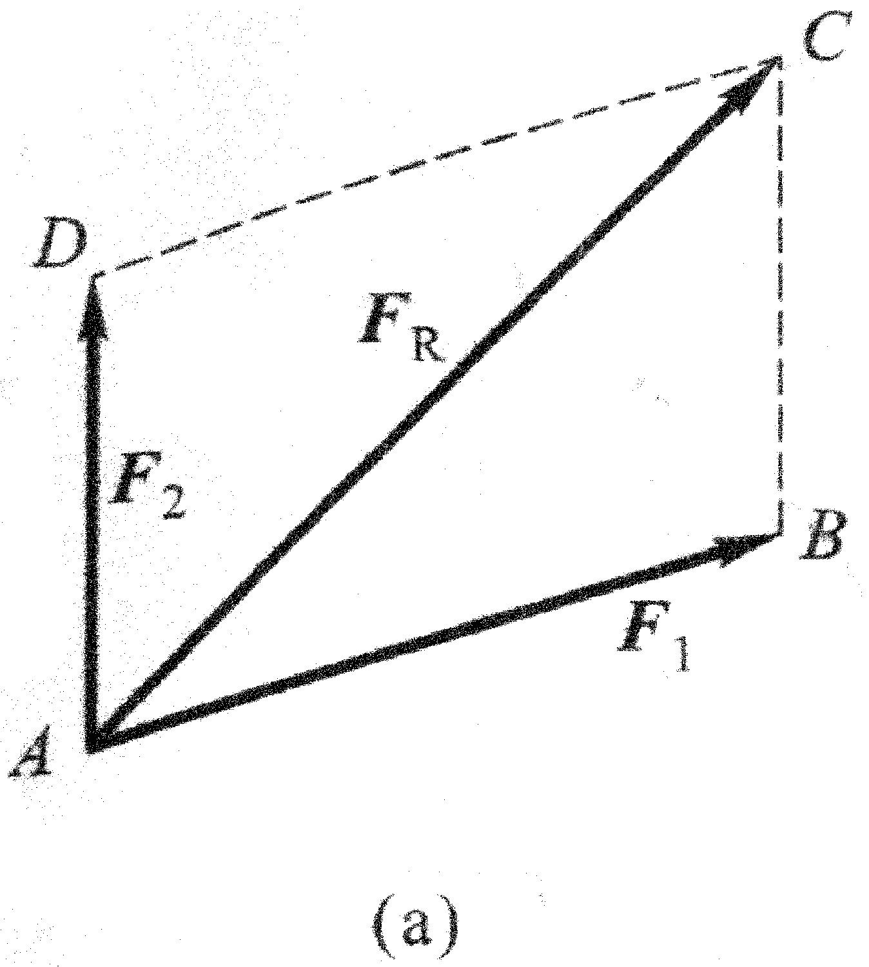
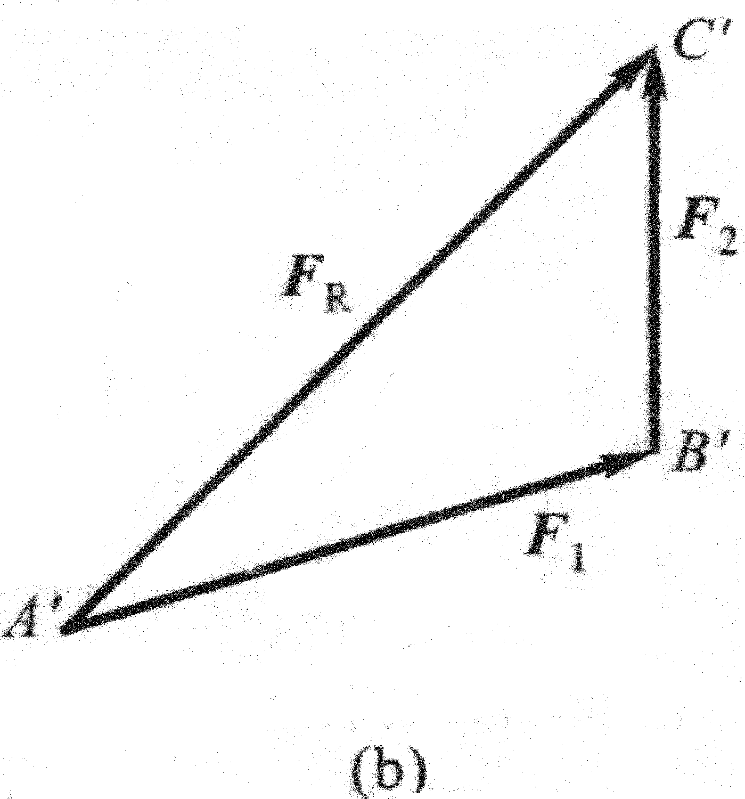
四、力的平行四边形法则
图1-11，作用于物体上同一点上的两个力，其合力也作用在该点上，至于合力的大小和方向则由以这两个力为边所构成的平行四边形的对角线来表示，如图1-11a 所示，而原来的两个力称为这个合力的分力。
图1-11

Slide 8
The End

